Slide 1
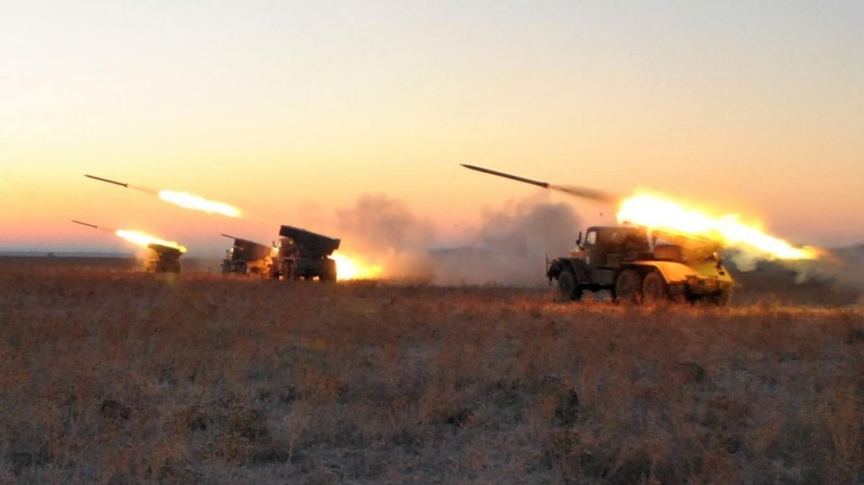
ВТРАТИ ЗЕМЕЛЬНОГО ФОНДУ. ОСНОВНІ ПОКАЗНИКИ ВИЗНАЧЕННЯ ШКОДИ ТА ЗБИТКІВ ЗЕМЕЛЬНОМУ ФОНДУ ВІД ЗБРОЙНОЇ АГРЕСІЇ
Анатолій Полтавець, голова правління Всеукраїнської громадської організації «Асоціація фахівців землеустрою України»
24 травня 2022 року

Slide 2
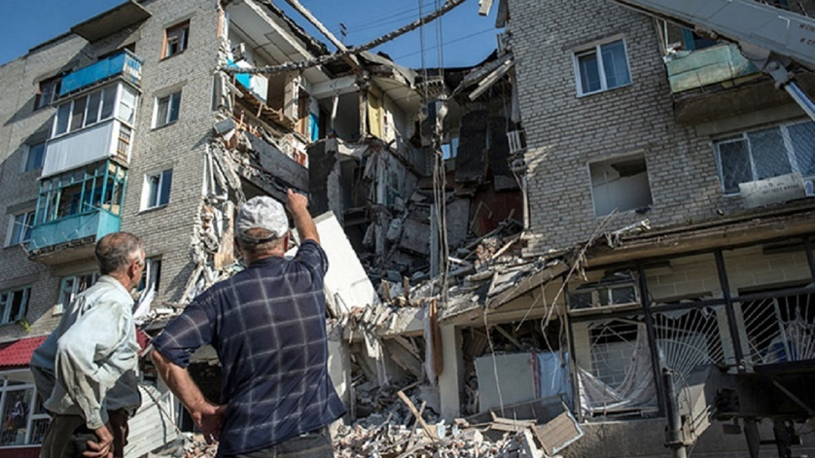
Що таке збитки?
втрати, яких особа зазнала у зв'язку зі знищенням або пошкодженням речі, а також витрати, які особа зробила або мусить зробити для відновлення свого порушеного права (реальні збитки);
доходи, які особа могла б реально одержати за звичайних обставин, якби її право не було порушене (упущена вигода).
Збитки відшкодовуються у повному обсязі, якщо договором або законом не передбачено відшкодування у меншому або більшому розмірі. Якщо особа, яка порушила право, одержала у зв'язку з цим доходи, то розмір упущеної вигоди, що має відшкодовуватися особі, право якої порушено, не може бути меншим від доходів, одержаних особою, яка порушила право.
На вимогу особи, якій завдано шкоди, та відповідно до обставин справи майнова шкода може бути відшкодована і в інший спосіб, зокрема, шкода, завдана майну, може відшкодовуватися в натурі (передання речі того ж роду та тієї ж якості, полагодження пошкодженої речі тощо), якщо інше не встановлено законом.
Стаття 22 Цивільного кодексу України

Slide 3
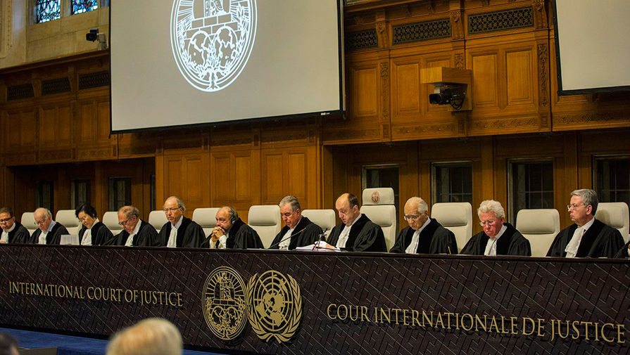
Навіщо потрібно визначати збитки?
Оцінка розміру шкоди та збитків, що завдані збройною агресією російської федерації, є головною передумовою для здійснення кризових комунікацій, подання позовів до національних та міжнародних судів, створення компенсаційних фондів/комісій, планування програм економічного відновлення та відбудови тощо.
Вибір методології оцінки завданих збитків має бути підпорядкований юридичній стратегії за майбутніми позовами до держави-агресора (наприклад, порушення Конвенції про закони і звичаї суходільної війни від 18.10.1907; апелювання до Угоди між Кабінетом Міністрів України і Урядом російської федерації про заохочення та взаємний захист інвестицій від 27.11.1998; використання резолюції ООН A/RES/60/147; створення компенсаційної комісії або інші варіанти), адже неналежна або невірна підготовка доказів щодо збитків може погіршити позиції України у судах.

Slide 4
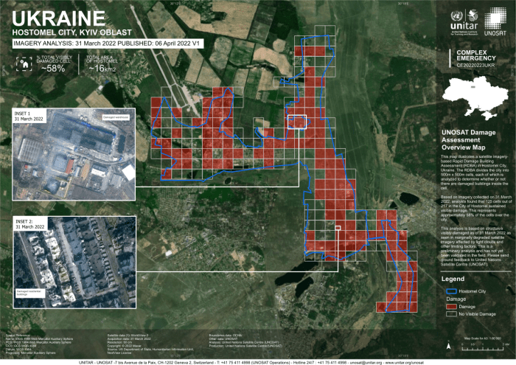
За якими методиками треба визначати збитки?
попередня (аналітична) оцінка збитків, що застосовуватиметься переважно для кризової комунікації, надання політичних оцінок і оперуватиме спрощеною методологією, яку зможуть використовувати міністерства, інші центральні та місцеві органи виконавчої влади, проте ці оцінки переважно не зможуть бути використані для виплат компенсацій і не можуть вважатися належними доказами у судах;
детальна (пообєктна) оцінка збитків, що здійснюватиметься у відповідності до законодавства про оцінку майна, оцінку земель, судову експертизу, що базуватиметься на методиці оцінки майна, методиках проведення судових експертиз, визначатиметься експертами, що мають спеціальну кваліфікацію, і, на відміну від попередніх оцінок, проходитимуть верифікацію, матимуть юридичне значення і зможуть бути використані для наступних позовів (в т.ч. у міжнародних судах та судах інших країн), виплати компенсацій тощо

Slide 5
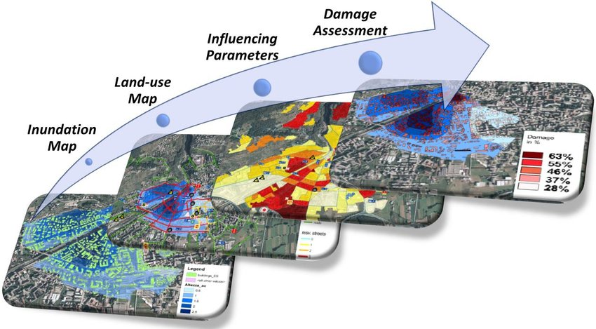
Збирання доказової бази
Фіксація руйнувань та пошкоджень має здійснюватися у Державному реєстрі майна, пошкодженого та знищеного внаслідок бойових дій, терористичних актів, диверсій, спричинених військовою агресією російської федерації (постанова КМУ від 29 квітня 2022 р. № 505, передбачений законопроектом № 7198 від 24.03.2022).
Реєстр пошкодженого та знищеного майна є єдиною державною інформаційно-комунікаційною системою, яка призначена для збирання, накопичення, обліку, обробки, зберігання та захисту інформації (документів) про пошкоджене та знищене нерухоме майно, просторові координати об’єктів, осіб, нерухоме майно яких пошкоджено або знищено, шкоду та збитки, завдані внаслідок пошкодження такого майна, та іншу інформацію.
Картографічною основою Реєстру пошкодженого та знищеного майна є картографічна основа Державного земельного кадастру, відомості містобудівного кадастру та кадастрів інших природних ресурсів, інші карти (плани), що складаються у формі і масштабі відповідно до норм та правил, технічних регламентів.
Для збирання інформації про пошкоджене або знищене нерухоме майно можуть використовуватися інформаційні продукти дистанційного зондування Землі, зокрема космічної зйомки.

Slide 6

На які питання треба дати відповіді?
Що саме зруйновано/пошкоджено?
Чи можна відновити майно?
Кому належало зруйноване/пошкоджене майно?
Хто постраждав від руйнування/пошкодження майна?
Внаслідок чого відбудося руйнування/пошкодження?
Якою є вартість ремонту/реконструкції пошкодженого майна?
Якою є вартість відновлення зруйнованого майна?
Якою є упущена вигода постраждалої особи?

Slide 7
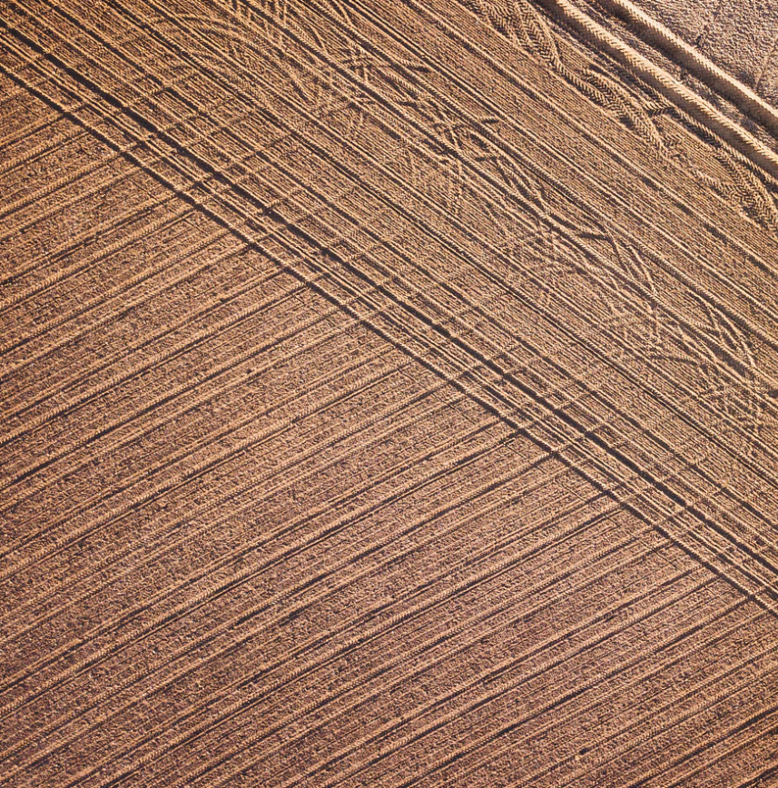
Що має визначати методика?
фактичні* витрати на рекультивацію земель, які були порушені внаслідок бойових дій, будівництва, облаштування та утримання інженерно-технічних і фортифікаційних споруд, огорож, прикордонних знаків, прикордонних просік, комунікацій для облаштування державного кордону;
завдані збитки власникам (землекористувачам) земельних ділянок сільськогосподарського призначення;
витрати на відновлення меліоративних площ;
витрати на розмінування*.
Порядок визначення шкоди та збитків, завданих Україні внаслідок збройної агресії російської федерації, що затверджений постановою Кабінету Міністрів України від 20 березня 2022 р. № 326
* - положення, які за попереднім погодженням із Мінреінтеграції будуть вилучені

Slide 8

Базові принципи побудови методики
Фокусуємось на фіксації реальних втрат аграріїв, не використовуючи «орієнтовні» чи «нормативні» показники, які, скоріше за все, стануть неналежними доказами у національних та міжнародних судах.
Спираємось на наявну нормативно-правову базу та процедури.
Краще з самого початку слідувати складнішій, проте правильній процедурі, ніж потім опинитися в ситуації, коли попередні розрахунки виявляться нікому не потрібними!

Slide 9
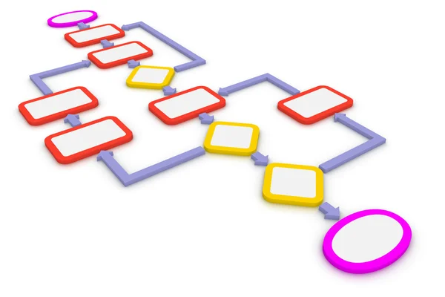
Хто бере участь у розрахунку збитків?
Відповідальними за визначення шкоди та збитків є обласні, Київська міська державні адміністрації, але…
Ключова роль належить постраждалій особі – саме від її організованості та цілеспрямованості буде залежати, чи вдасться належним чином зафіксувати та оцінити збитки.
Коректне визначення розміру збитків може потребувати додаткових зусиль або витрат – прийняття рішення комісією при районній військовій адміністрації та виконкомі місцевої ради, складання проектної документації, залучення професійного оцінювача тощо.

Slide 10
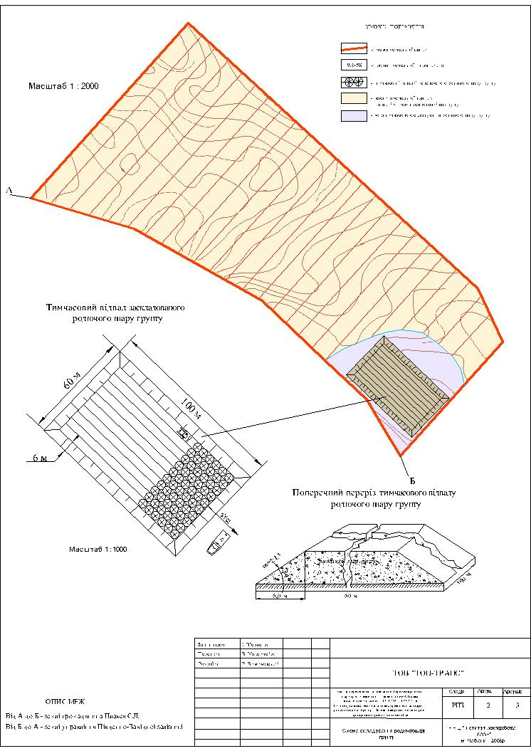
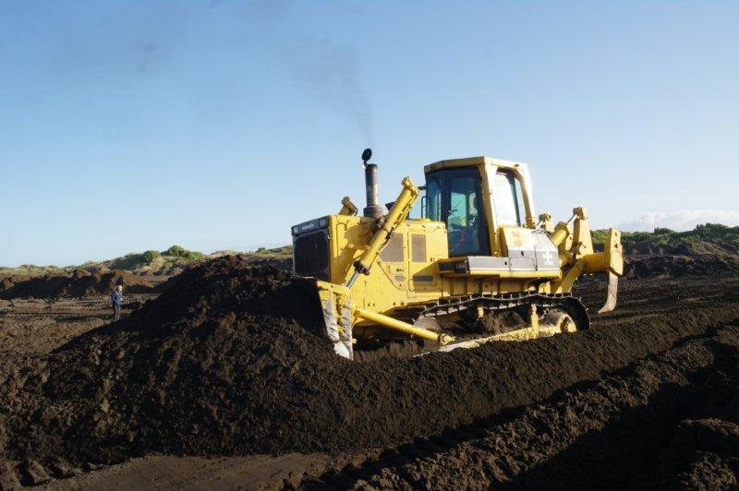
Витрати на рекультивацію земель
Ділянки, які були порушені внаслідок бойових дій, будівництва інженерно-технічних і фортифікаційних споруд, після видалення вибухонебезпечних предметів потребують рекультивації (відновлення рельєфу та нанесення родючого шару ґрунту)
Рекультивація виконується за робочими проектами землеустрою, які розробляє сертифікований інженер-землевпорядник
У робочому проекті землеустрою (згідно постанови Кабінету Міністрів України від 02.02.2022 р. № 86) зазначається кошторисна вартість запроектованих робіт – цей показник дозволяє оцінити завдані збитки, навіть коли сама рекультивація ще не проведена.

Slide 11

Збитки власників (користувачів) сільськогосподарських земель
Процедура, за якою здійснюється визначення та відшкодування збитків власникам землі та землекористувачам, визначена постановою Кабінету Міністрів України від 19.04.1993 р. № 284.
Розміри збитків визначаються комісіями, створеними Київською та Севастопольською міськими, районними державними адміністраціями, виконавчими органами сільських, селищних, міських рад.
До складу комісій включаються представники Київської, Севастопольської міських, районних державних адміністрацій, виконавчих органів сільських, селищних, міських рад (голови комісій), власники землі або землекористувачі (орендарі), яким заподіяні збитки, представники підприємств, установ, організацій та громадяни, які будуть їх відшкодовувати, представники територіальних органів Держгеокадастру, Держекоінспекції, фінансових органів, органів у справах містобудування і архітектури.

Slide 12
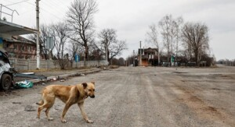
Що включається до збитків землевласників та землекористувачів?
вартість житлових будинків, виробничих та інших будівель і споруд, включаючи незавершене будівництво;
вартість плодоягідних та інших багаторічних насаджень;
вартість лісових і деревно-чагарникових насаджень;
вартість водних джерел (колодязів, ставків, водоймищ, свердловин тощо), зрошувальних і осушувальних систем, протиерозійних і протиселевих споруд;
понесені або необхідні витрати на поліпшення якості земель за період використання земельних ділянок з урахуванням економічних показників, на незавершене сільськогосподарське виробництво (оранка, внесення добрив, посів, інші види робіт), на розвідувальні та проектні роботи;
інші збитки власників землі і землекористувачів, у тому числі орендарів, включаючи і неодержані доходи, якщо вони обґрунтовані.
Розміри збитків визначаються в повному обсязі відповідно до реальної вартості майна на момент заподіяння збитків, проведених або необхідних витрат на поліпшення якості земель (з урахуванням ринкової або відновної вартості).

Slide 13
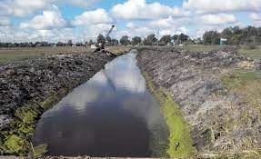
Витрати на відновлення меліоративних площ
Відновлення постраждалих меліоративних площ здійснюється шляхом реконструкції або капітального ремонту меліоративних систем та/або окремих об'єктів інженерної інфраструктури.
Реконструкція та капітальний ремонт меліоративних систем здійснюються на підставі проектів, що розробляються у відповідності до ДБН В.2.4-1-99 «Меліоративні системи та споруди».
У проектах зазначається кошторисна вартість робіт, що дозволяє оцінити розмір завданих збитків навіть в умовах, коли реконструкція або ремонт ще не проведені.

Slide 14

Важливо!
Докази та/або підтвердження вартості зруйнованого або пошкодженого майна, упущеної вигоди комісії надає постраждала особа.
Доцільно оформити бухгалтерську довідку для переведення основних засобів, товарів, поліпшень (ремонтів) на рахунки обліку як такі, що можуть бути втрачені. Після відновлення безпечного доступу до об’єкту потрібно буде провести інвентаризацію відповідно до вимог наказу Міністерства фінансів України від 02.09.2014 № 879 "Про затвердження Положення про інвентаризацію активів та зобов'язань" і оформити акти списання.
Варто залучити оцінювача з експертної грошової оцінки земельних ділянок для проведення експертної оцінки збитків, що завдані землям підприємства (це додатковий доказ розміру шкоди), а також визначення упущеної вигоди (доходів, які підприємство могло б отримати, якби майно не було пошкоджене).

Slide 15

Контактна інформація:
Наш сайт: http://afz.com.ua/
*Сторінка в мережі Facebook: https://www.facebook.com/afzukr
Контактний номер телефону: (068)-001-07-02
*На інформаційних порталах розміщена вся актуальна інформація про кількісний склад Організації, фотоматеріали, відеозаписи проведених науково-практичних заходів, звернення до профільних відомств та діяльність організації в цілому.

